Slide 1
ZDROWE FERIE
Oddział Promocji Zdrowia i Oświaty Zdrowotnej
Wojewódzkiej Stacji Sanitarno-Epidemiologicznej w Olsztynie

Slide 2
Zimą powinniśmy dbać o siebie szczególnie, ponieważ właśnie wtedy najczęściej zapadamy na tzn. sezonowe dolegliwości.
Poczynając od przeziębień, a na zimowej depresji kończąc.
Jak dbać o zdrowie zimą, aby wszelkie choroby omijały
nas szerokim łukiem?

Slide 3
Ubieraj się ciepło. Niby banalne, lecz wcale nie tak oczywiste.
Planując zimową garderobę, przede wszystkim zadbajmy o odpowiednie buty. Ważne, by były ocieplone, nie przemakały (dodatkowo warto je zaimpregnować), a także były wygodne. Zimą najczęściej marzną nam właśnie dłonie i stopy, dlatego dobre buty oraz ciepłe rękawiczki to absolutny obowiązek. Warto zainwestować również w zimową kurtkę i czapkę (to właśnie przez głowę tracimy najwięcej ciepła!). Zimą najlepiej ubierać się warstwowo, ponieważ oprócz ciepłych ubrań, przed zimnem chroni nas także warstwa powietrza, która gromadzi się pomiędzy poszczególnymi elementami odzieży.

Slide 4
Rozgrzej się! Zwierzęta domowe lubią wygrzewać się przed kominkiem lub przy kaloryferze. Bierzmy z nich przykład i korzystajmy z dobroczynnego działania ciepła, nie tylko wówczas, gdy już zdarzyło nam się przemarznąć. Gorąca herbata i ciepły koc w domowym zaciszu to tylko jedna z metod na rozgrzanie się zimą.

Slide 5
Naturalnie wzmacniaj odporność. To właśnie jesienią i zimą zwykle przypominamy sobie, że odporność organizmu wymaga wspomagania. Aby cieszyć się dobrym zdrowiem zimą, zadbaj o urozmaiconą dietę, bogatą w witaminy i minerały, odpowiednią ilość godzin snu na dobę, czas na relaks oraz aktywność fizyczną. Można również wprowadzić do swojej diety tzw. naturalne antybiotyki, jak dobrze znany i sprawdzony czosnek czy miód.

Slide 6
Uzupełnij witaminy: to prosty sposób wspomagania odporności
Niedobór witaminy D w zimie jest powszechnie znany. Zapewnia ją nam światło słoneczne, więc gdy go w zimie brakuje, musimy nadrabiać przez suplementy diety. Ale to nie jedyna witamina, której potrzebujemy.
Wybierając odpowiednie preparaty, przyjrzyj się, czy dostarczą ci też innych witamin: A, B6, B12, C, a także odpowiednich minerałów, np. cynku (wzmacnia odporność). Spożywaj je wraz z posiłkami zawierającymi tłuszcz, dzięki temu witaminy są lepiej przyswajalne.

Slide 8
Naturalne probiotyki
Przykładami żywności probiotycznej są fermentowane produkty mleczne: jogurty, kefiry, mleko acidofilne, maślanka. Często w ich nazwie występuje przedrostek Bio-.
Oprócz obecności bakterii mlekowych mają one wiele innych zalet w żywieniu człowieka – dostarczają pełnowartościowego białka, zawierają bardzo dużo wapnia, witamin z grupy B, A, D. Bakterie mlekowe znajdują się również w szeroko dostępnych, tanich kiszonkach (kapusta, ogórki).

Slide 9
Doleczaj infekcje! Jeśli już zdarzy ci się zachorować, pamiętaj, aby wyleczyć infekcję do końca. Wychodzenie na mróz z gorączką, bolącym gardłem czy katarem może zaszkodzić nie tylko Tobie (niedoleczone infekcje mogą mieć przykre i długofalowe konsekwencje dla zdrowia), ale także stwarza ryzyko przeniesienia choroby na inne osoby.
Jeśli jesteśmy chorzy, koniecznie zostańmy w domu!
Pamiętajmy także o wizycie u lekarza!

Slide 10
Ruch i aktywność fizyczna
Choć zima nie zawsze zachęca do wyjścia na dwór, to mimo wszystko warto robić sobie spacery czy krótkie biegi. Sport uprawiany zimą znacznie poprawia samopoczucie, usprawnia organizm, wzmacnia go i dodaje energii. Rezygnacja z aktywności fizycznej zimową porą nie jest wskazana, ponieważ ruch zawsze sprzyja zdrowiu. Ponadto świeże, zimowe powietrze należy do bardzo pobudzających, dotleniających i poprawiających krążenie krwi aktywności.

Slide 11
Wywietrz mieszkanie, to podstawa zdrowego domu…
Każdy w zimie chce mieć ciepłe, przytulne mieszkanie. Ale łatwo można przesadzić. Nastawione maksymalnie kaloryfery mogą przynieść efekt odwrotny do zamierzonego. Nie chodzi jednak o to, że po wyjściu z gorącego domu przeżyjemy szok.
Znacznie ważniejsza jest wilgotność powietrza, która przez kaloryfery gwałtownie spada. Wskazany dla ludzi wskaźnik wilgotności to około 40-60 proc. W suchych, ogrzewanych miejscach ta wartość jest czasem dwa razy mniejsza, a przez to bardziej narażeni na zarazki są wszyscy domownicy.
By temu zapobiec, wystarczy raz na jakiś czas wywietrzyć po kolei wszystkie pokoje. Jeśli mimo ogrzewania masz problemy z ciepłym mieszkaniem, rozwieś na kaloryferze mokre ręczniki – to też jest sposób na wilgotność powietrza.

Slide 12
Infekcje sezonowe najczęściej są spowodowane jednym z ponad 200 rodzajów wirusów, wśród nich grypy.
Najskuteczniejszą formą zapobiegania zachorowaniom na grypę jest szczepienie.

Slide 13
Myję ręce, bo wiem więcej…
Wystarczy kilkanaście sekund myć ręce,
by oczyścić je z 90 % bakterii.
Żeby uzyskać najlepszy efekt potrzebne jest zaledwie pół minuty.

Slide 14
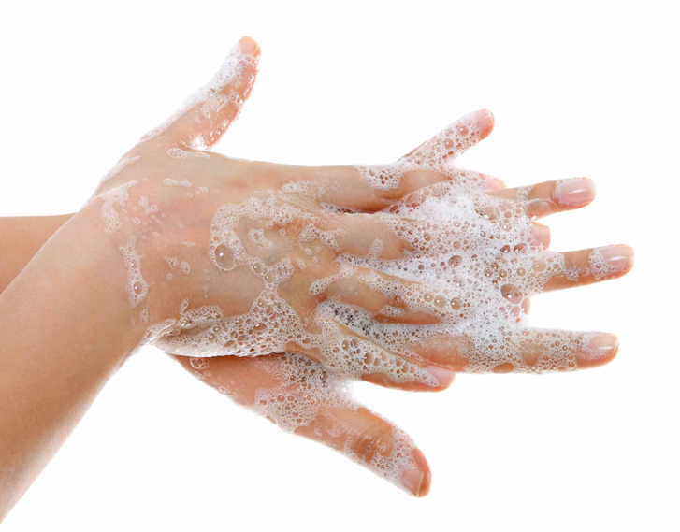
Dlatego Światowa Organizacja Zdrowia (WHO) zaleca dokładne i regularne mycie dłoni wodą z mydłem, które powinno trwać co najmniej jedną minutę, w następujących sytuacjach:
po przyjściu do domu z zewnątrz,
po wyjściu z toalety,
przed posiłkiem,
wtedy, kiedy są wyraźnie zabrudzone.

Slide 15
Myj je dłużej niż 30 sekund
Woda nie może być zbyt gorąca
Dokładnie wymyj też przestrzenie między palcami
Po myciu dokładnie wysusz ręce
Używaj mydła

Slide 18
Pamiętajmy o szkodliwości substancji psychoaktywnych…
Dopalacze są uzależniającymi substancjami.
Już jednorazowe zażycie może być początkiem nałogu.
Nie ma bezpiecznych dopalaczy! Ich zażywanie grozi utratą zdrowia, a często też śmiercią!
Sprzedaż dopalaczy jest przestępstwem!
Za ich sprzedaż grozi odpowiedzialność karna oraz wysoka grzywna.

